Slide 1
КАЛЬКУЛЯТОР
СИСТЕМ СЧИСЛЕНИЯ
Смирнова Анастасия
Транкина Камила

Slide 2
ЦЕЛЬ РАБОТЫ
Создать калькулятор для перевода из разных систем счисления

Slide 3
БЫЛИ ИСПОЛЬЗОВАНЫ ЯЗЫКИ:
HTML
CSS
JavaScript

Slide 4
ПРОЦЕСС РАБОТЫ
НАД ПРОЕКТОМ

Slide 5
ВНЕШНИЙ ВИД

Slide 6
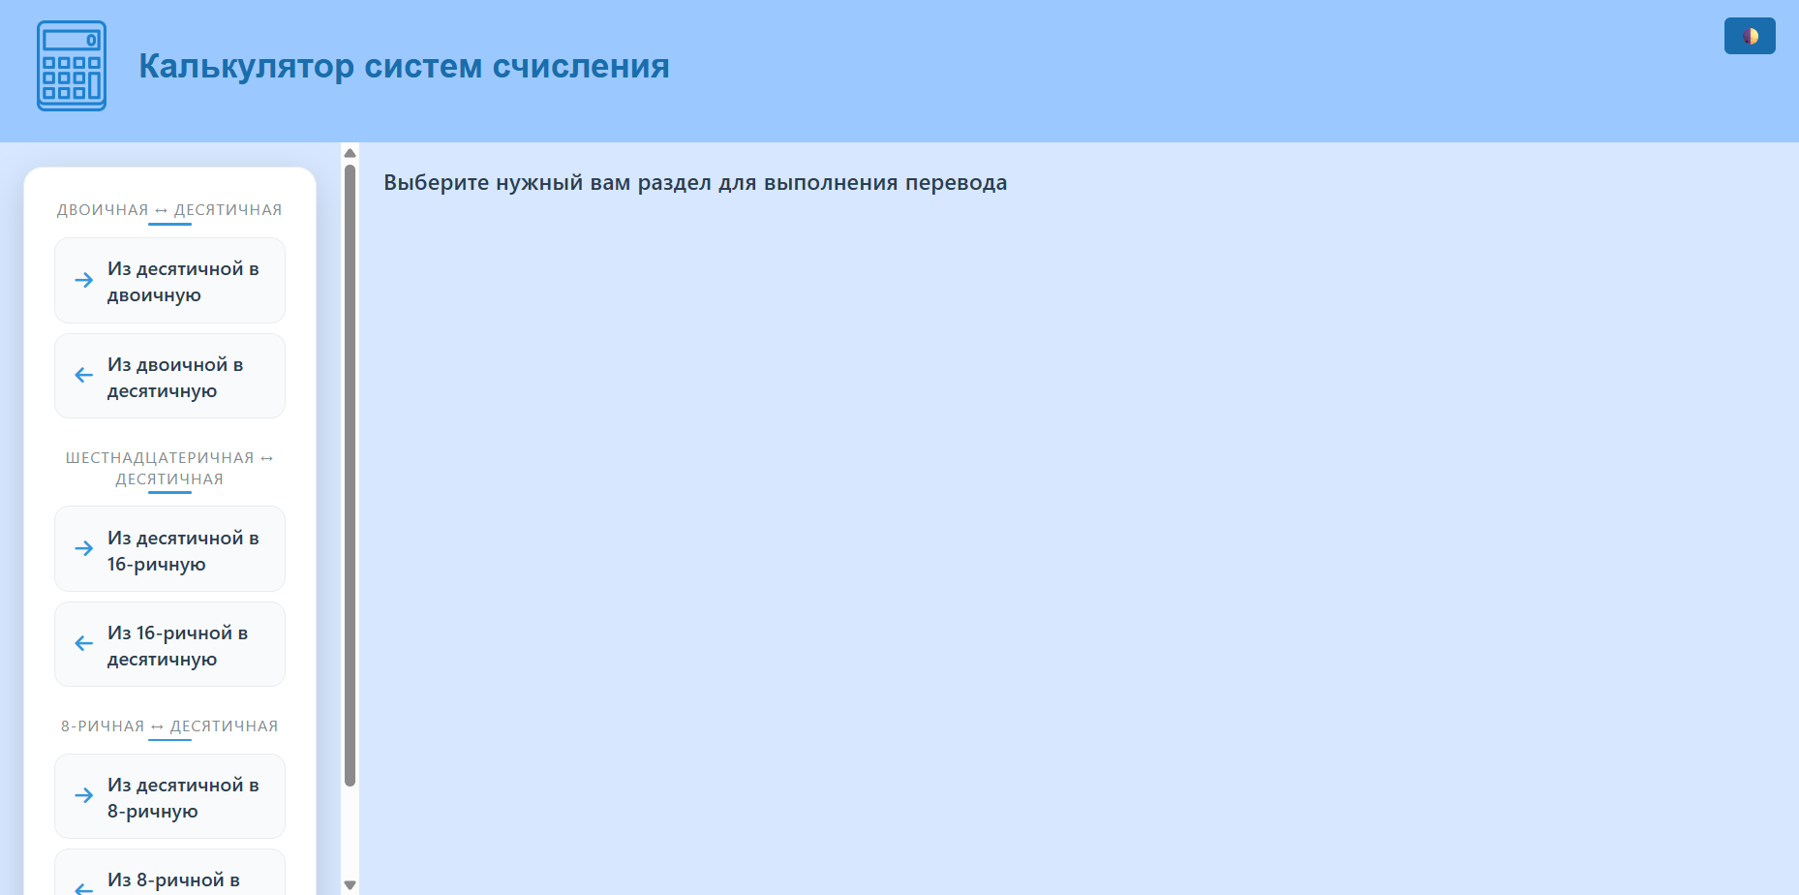
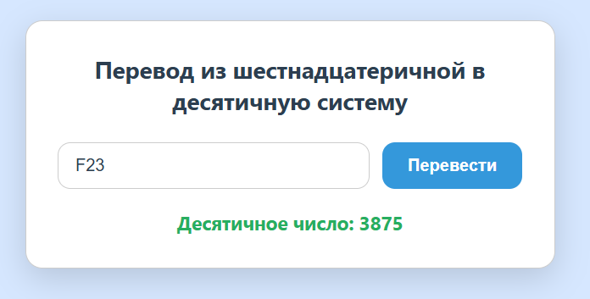
Приятный дизайн

Slide 7
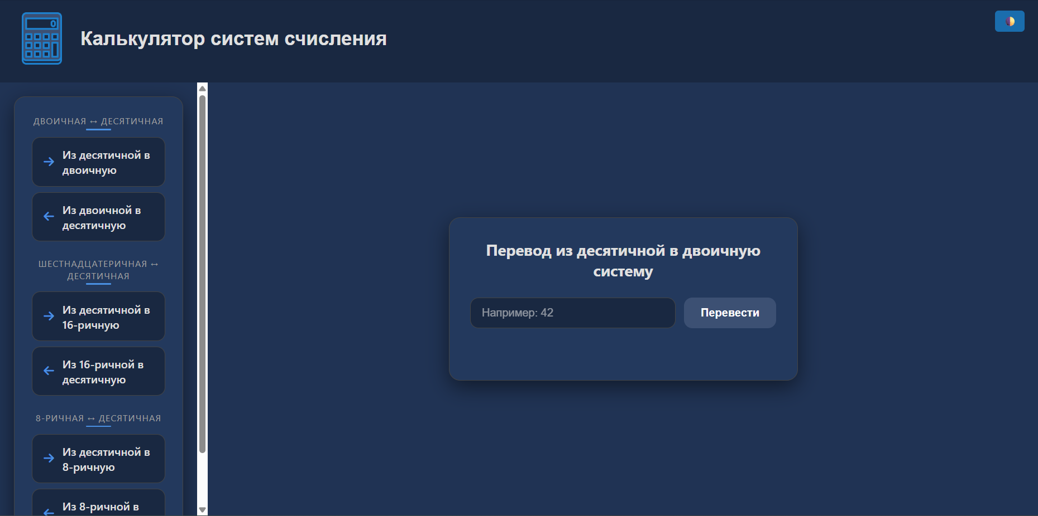
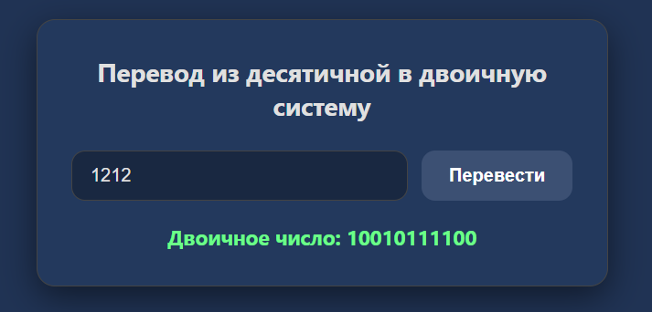
Тёмная тема

Slide 8


Спасибо за внимание!

